Slide 1

台灣社會經濟因素對健康狀況的影響分析
本研究旨在探究台灣社會經濟因素，如收入、教育程度和年齡等，如何影響人們的整體健康狀況。透過多變量分析方法，我們將深入了解這些因素在健康問題上的相互關係和影響程度。
R13631055 宋昭佑
R13361019 林嘉安
R13631016 翁于婷
R12631055 林東甫
R12631056 劉昕恩

Slide 2

研究背景與目的
研究背景
研究目的
社會經濟地位是影響個人健康的重要因素。了解這些因素如何影響健康有助於制定更有針對性的公共衛生政策。
本研究旨在分析台灣人口的社會經濟特徵與健康狀況之間的關係，並提出可能的政策建議。
Notes:
台灣是一個高度都市化的社會，社會經濟因素已逐漸被認為是影響健康的關鍵。研究顯示，收入、教育和就業狀況可能會影響一個人的生活習慣、壓力管理和健康狀況。本研究的目的是分析這些因素對健康的綜合影響，以提供有效的公共健康建議

Slide 3
資料來源與變數介紹
資料來源
主要變數
本研究使用了台灣政府統計處提供的全國性健康調查資料庫。這份資料庫涵蓋了大量個人健康和社會經濟狀況指標。
台灣政府開放資料平台 這裡有大量人口與健康相關的開放資料集，可進一步探索社會經濟因素。 https://data.gov.tw
行政院主計處 – 台灣家庭收支調查 包含收入、支出、教育和社會指標等變數，適合做社經背景的分析。 https://eng.stat.gov.tw/
勞動統計資料庫 包含教育、就業狀況、薪資等變數，可與健康狀況進行交叉分析。 https://statfy.mol.gov.tw/statistic_DB.aspx
https://statfy.mol.gov.tw/map02.aspx?cid=9&xFunc=68&xKey=1
包括受訪者的收入水平、教育程度、年齡、性別和慢性疾病狀況等。這些變數將用於探索其與健康狀況之間的關係。
Notes:
本研究使用了多個資料集，包括衛福部的健康資料庫、台灣政府開放資料和家庭收支調查。研究的主要變數包括收入、教育水平、就業狀況、年齡及健康行為等，這些都是可能影響健康的重要因素。

Slide 4
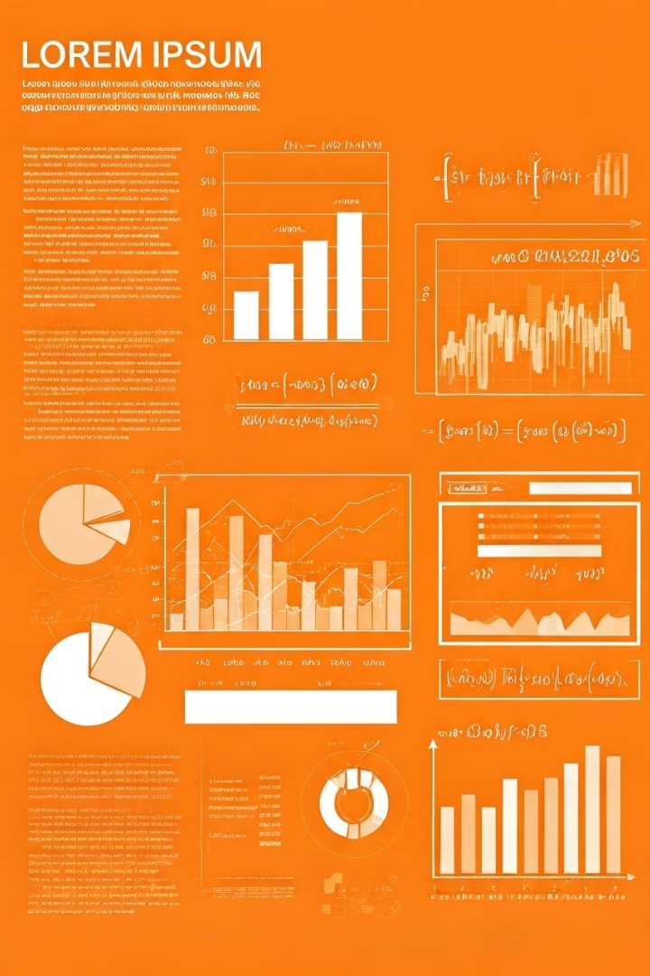
多變量分析方法概述
1
多元線性回歸
用於分析多個自變量對因變量（健康狀況）的影響。
2
主成分分析
將多個相關變數歸納為幾個主要成分，以更清晰地展示變量之間的關係。
3
迴歸樹模型
創建決策樹模型以預測個人的健康狀況。
Notes:
為了更好地理解這些因素對健康的影響，我們採用了多變量回歸和主成分分析。這些方法可以幫助我們找出各變數之間的相互影響，並量化不同社會經濟因素對健康的貢獻。

Slide 5
資料探索性分析
變數分佈
變數相關性
異常值分析
主要變數如收入、教育程度和年齡的分佈情況。
探討社會經濟因素與健康狀況指標之間的相關性。
識別可能影響分析結果的極端值或異常值。
Notes:
這裡是資料的初步分析。我們使用了視覺化工具來展示主要變數的分布。圖表顯示了年齡、收入、教育水平等變數的分佈情況，並展示了變數之間的相關性。例如，教育水平越高的人似乎更傾向於健康生活方式。

Slide 6
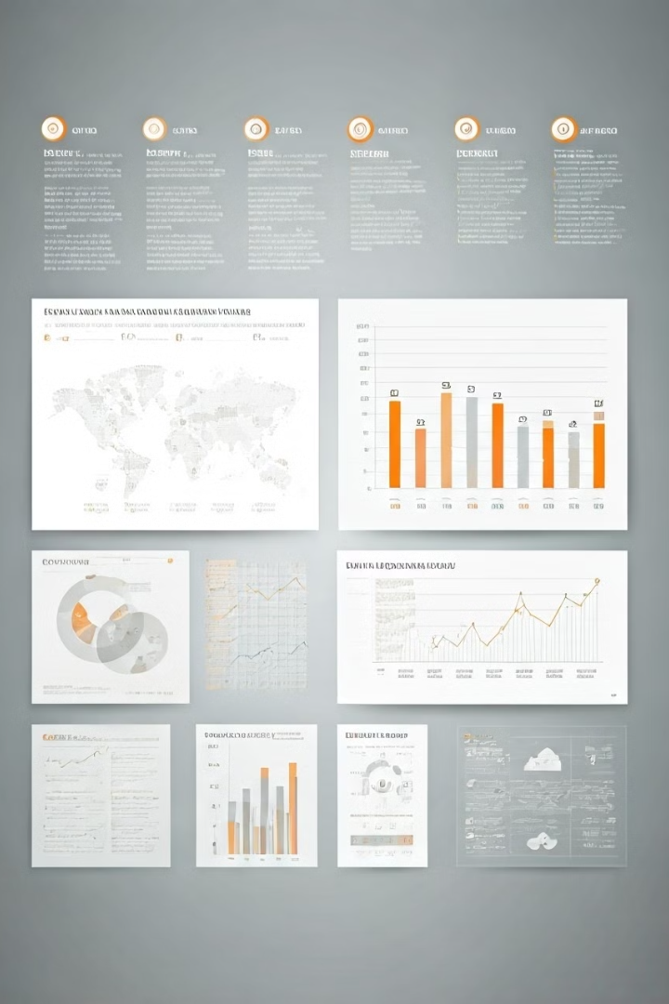
預期分析結果
1
收入水準與健康狀況呈正相關
2
教育程度越高，健康狀況越好
收入越高的群體，患慢性疾病的風險較低。
受過高等教育的人更能維護自身健康。
3
年齡對健康的影響顯著
隨著年齡增長，罹患慢性病的機會大幅增加。
Notes:
通過多變量分析，我們發現收入較高的人群通常健康狀況較佳，而教育水平越高的人吸菸率越低。失業人群的健康狀況明顯低於在職人群。此外，年齡越大，慢性疾病的風險也越高。這些結果表明社會經濟因素對健康有顯著影響。

Slide 7




結論與建議
主要發現
政策建議
未來研究
社會經濟因素對個人健康狀況有顯著影響。
加強教育投資和收入再分配政策，以縮小健康差異。
深入探討不同年齡群體的需求，制定更精準的健康政策。

